Slide 1
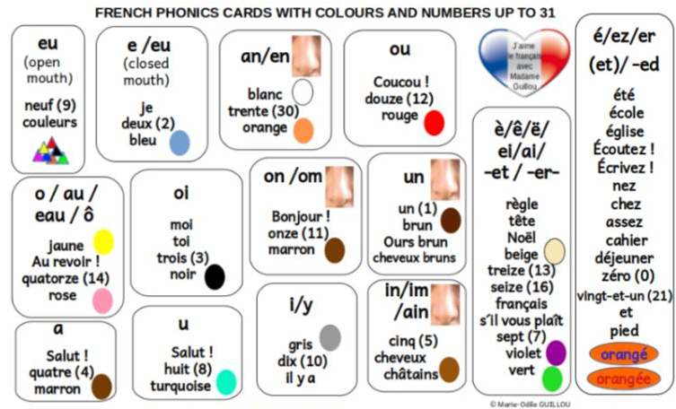
FRENCH PHONICS CARDS with colours and numbers up to 31.

Slide 2
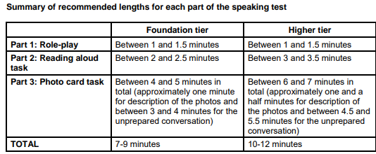

Slide 3
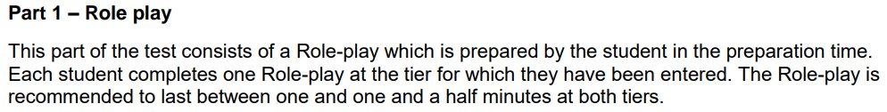
Role Play

Slide 4
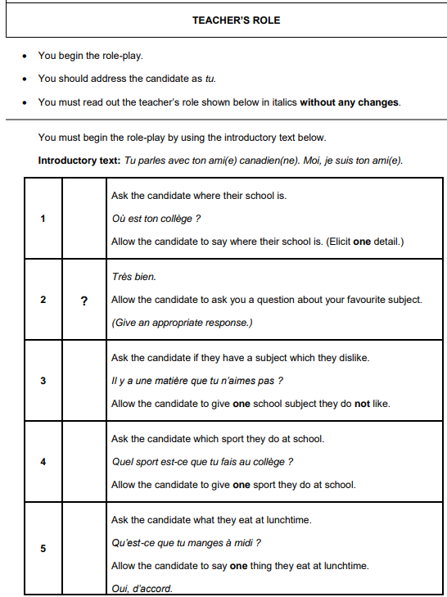
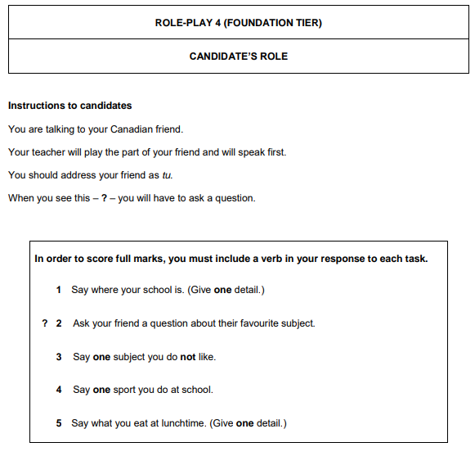

Slide 5
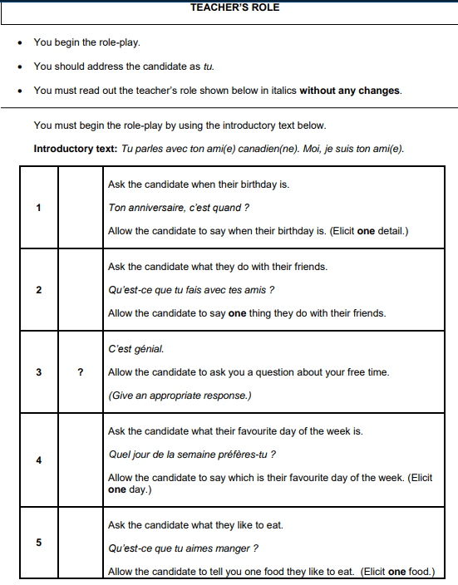
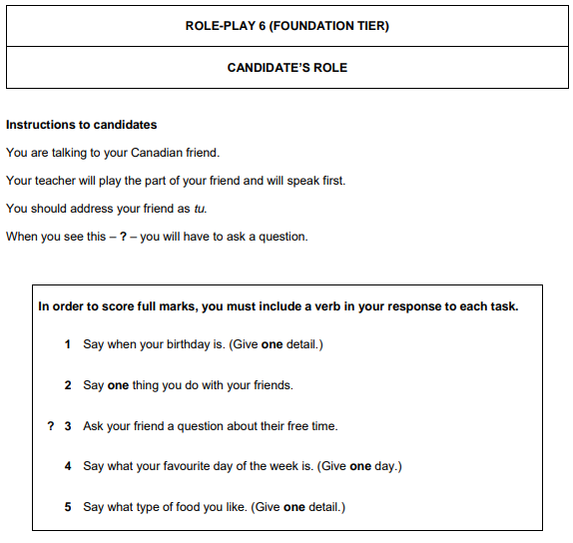

Slide 6
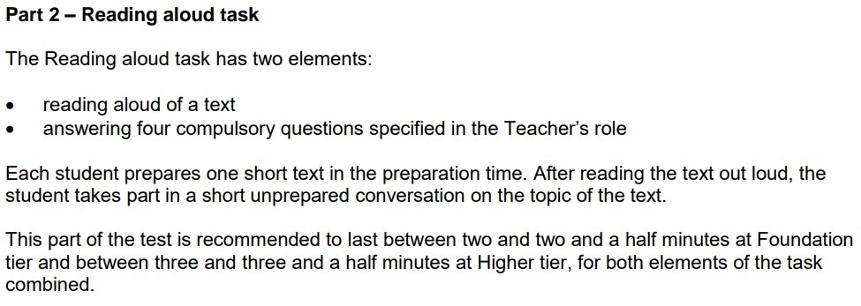
Read aloud

Slide 7
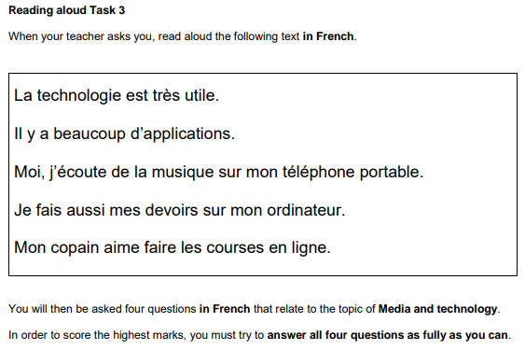


Slide 8
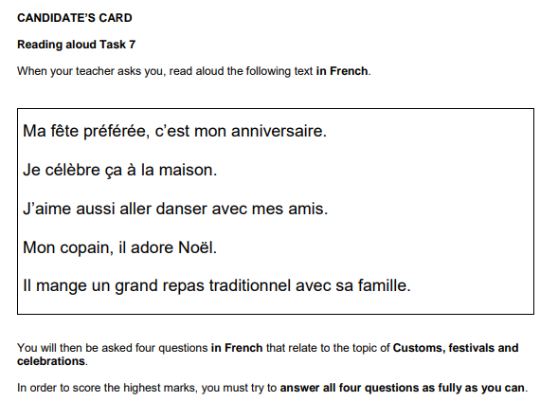
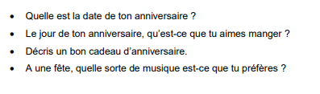

Slide 9
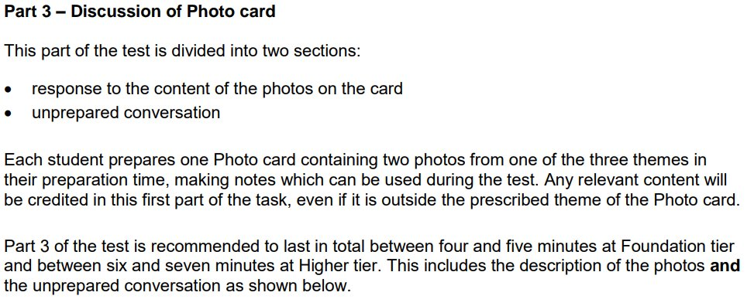
Photo Card

Slide 10
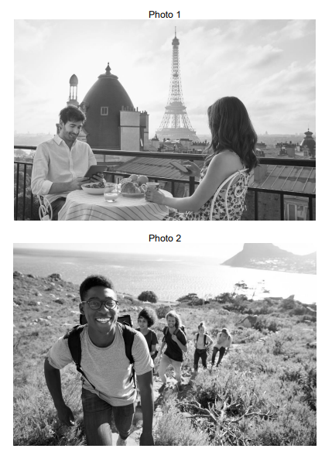

Slide 11
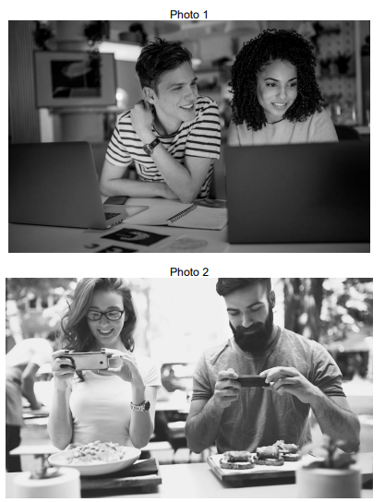

Slide 12
Qu'est-ce que tu fais dans ta ville / région? [What do you do in your town/region?]
Qu'est-ce que tu as fait récemment avec ta famille / tes amis dans ta ville? [What have you done recently with your family/friends in your town]
Tu manges sain? [Do you eat healthily?]
Qu'est-ce que tu as mangé hier? [What did you eat yesterday?]
A l'avenir, voudrais tu aller à un festival? Pourquoi? [In the future, would you like to go to a festival?]
Quelle est ta fête préférée? [What is your favourite celebration?]

Slide 13
Qu'est-ce que tu fais dans ta ville / région? [What do you do in your town/region?]
Qu'est-ce que tu as fait récemment avec ta famille / tes amis dans ta ville? [What have you done recently with your family/friends in your town]
Tu manges sain? [Do you eat healthily?]
Qu'est-ce que tu as mangé hier? [What did you eat yesterday?]
A l'avenir, voudrais tu aller à un festival? Pourquoi? [In the future, would you like to go to a festival?]
Quelle est ta fête préférée? [What is your favourite celebration?]

